Slide 1
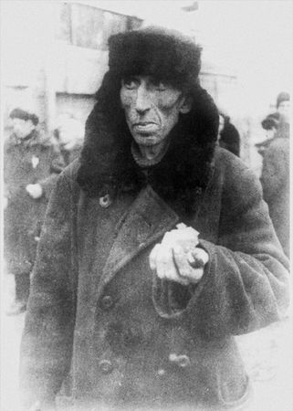
Ладожские богини
В кольцо блокада город наш сковала,
Людей смертельным голодом терзала,
И было решено рискнуть:
По зимней Ладоге открыть машинам путь.

Slide 2
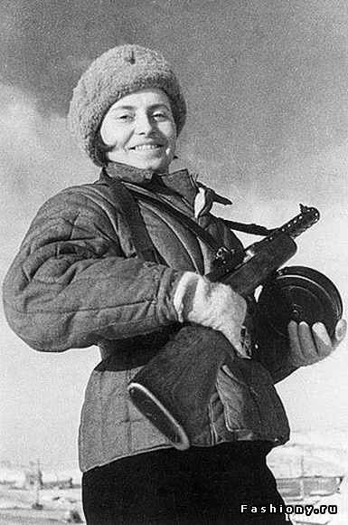
Но чтоб нашли отважные шоферы
Дорогу безопасную во льдах,
На всем пути стояли их «богини» -
Регулировщицы стояли на постах.
С флажком в руках, закутанные в ватники,
От глаз врага укрывшись маскхалатами,
Не «барышнями» были эти девушки,
А были настоящими солдатами!

Slide 3
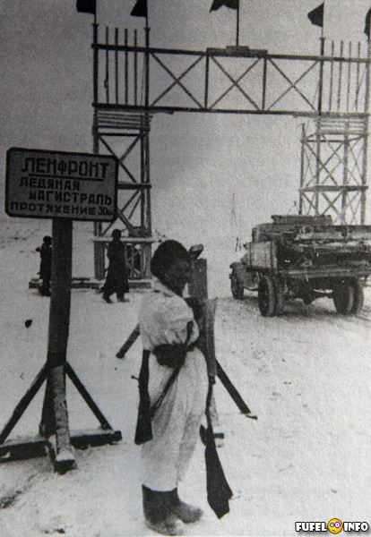
И хоть щеки чернели от холода,
Голодали, ночами не спали,
Но, ни град смертоносный, ни стужа
Их бы с поста не прогнали!
Даже в снежной пурге, под бомбежками,
Где, казалось, ни зги не видать,
На подножку запрыгнув к шоферу,
Путь к спасенью могли указать!

Slide 4
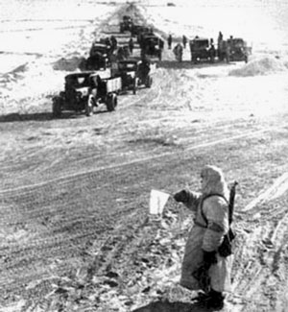
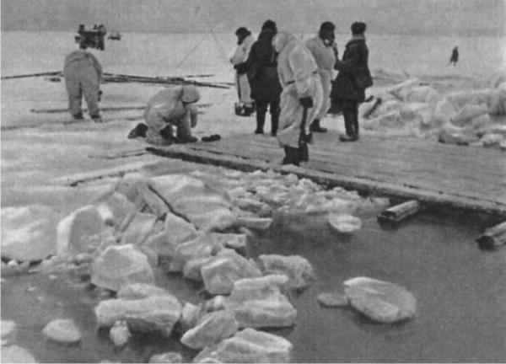
Проверяли в колоннах дистанцию:
Не давали машинам сближаться,
Ведь лед – ненадежная трасса,
Он под тяжестью может сломаться.
На посту у них были доски,
Чтоб, коль станет машина тонуть,
Могли люди по ним перебраться
И продолжить к Земле Большой путь.

Slide 5
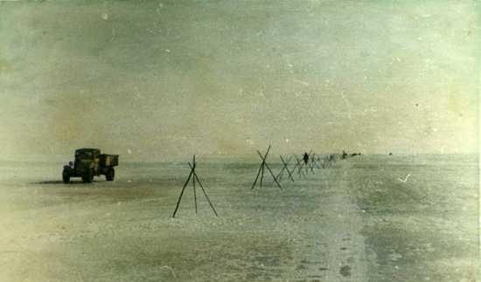
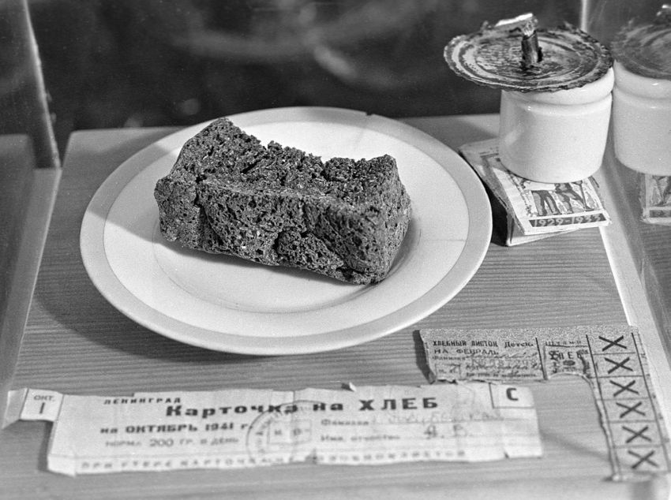
Расчищали ледовую трассу,
Выставляли разметки знаки,
А в ночи, не смотря на опасность,
С фонарями стояли во мраке,
Чтоб не сбились с пути шоферы
И доставили ценный груз…
Тот, кто выжил тогда в Ленинграде,
Помнит хлеба блокадного вкус.

Slide 6
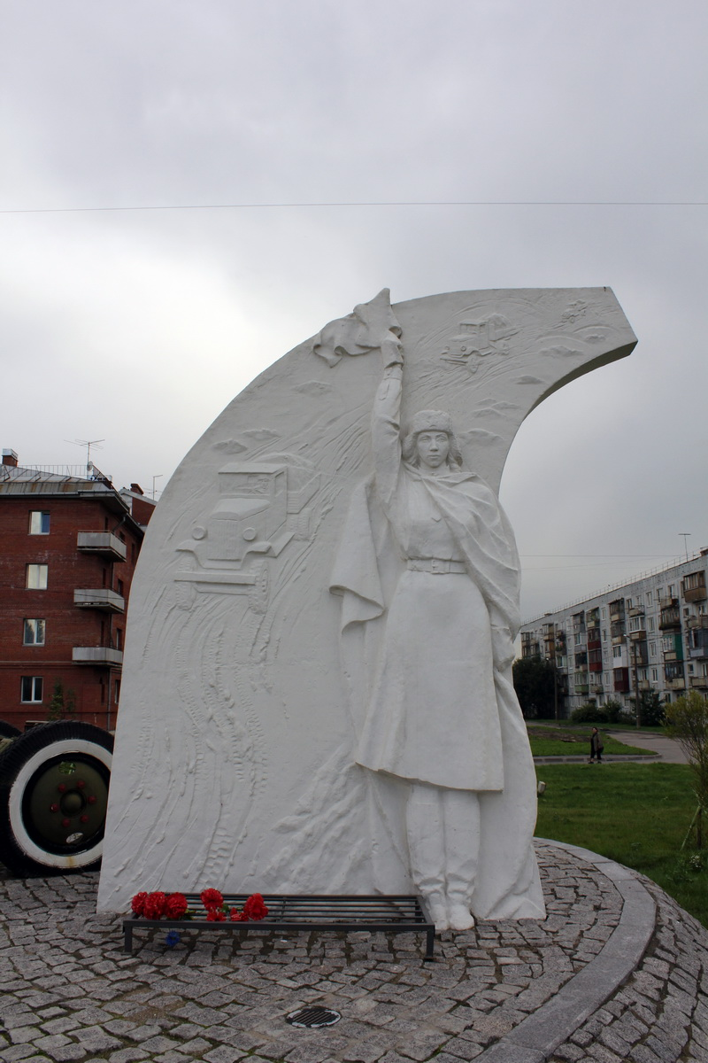
Они соли завещанный пуд
В годы те, да с лихвою съели:
Вот машина уходит под лед.
Фары долго еще горели…
Их героями нынче зовут,
Но не ради чинов и наград,
Они свой выполняли долг,
Чтоб спасти дорогой Ленинград!

